Slide 1
Comparaison de paysages
Observation d’une des planches de Peter Sis,
puis comparaison avec 2 ou 3 tableaux de maîtres :
Qu’est ce qui est pareil ? Pas pareil ?

Slide 2
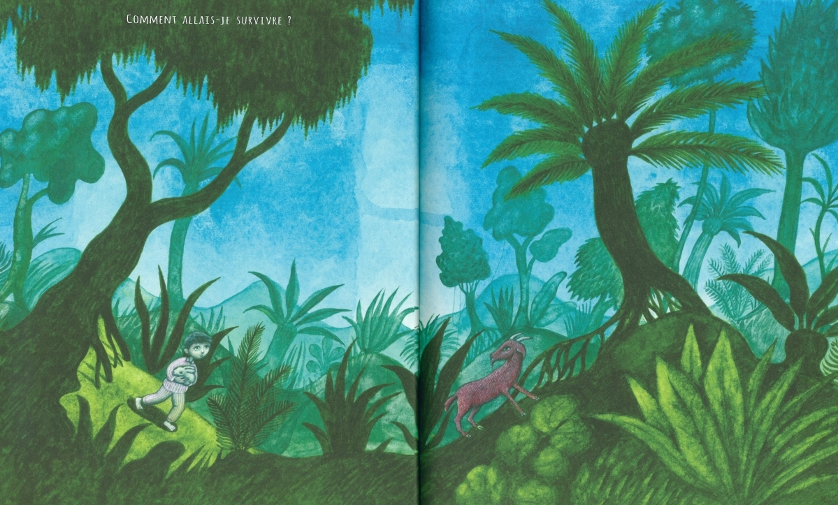

Slide 3
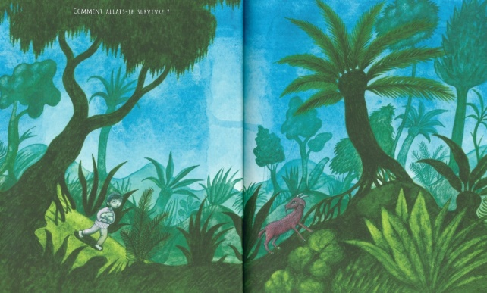
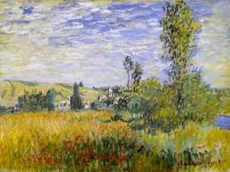
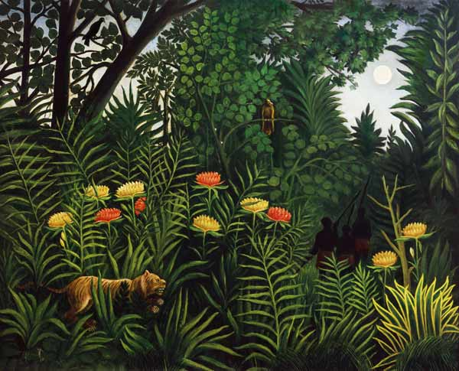

Slide 4
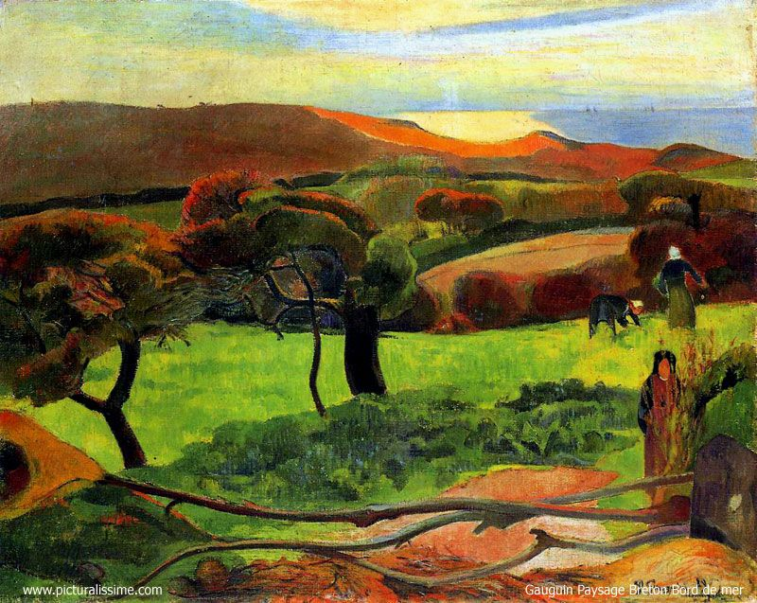

Slide 5
Gauguin
Douanier Rousseau
Gauguin

